Slide 1
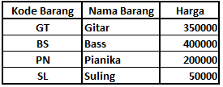
Ketentuan soal
Subtotal = Harga Barang * Jumlah Beli
Total Keseluruhan = Akumulasi dari Subtotal

Slide 2
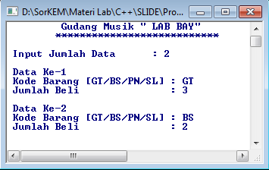
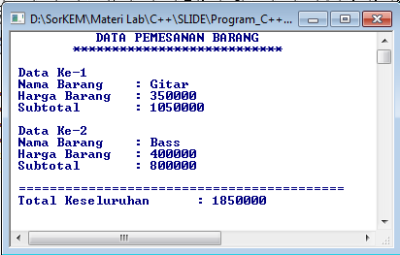
BUAT TAMPILAN BERIKUT
TAMPILAN INPUT
TAMPILAN OUTPUT

Slide 3
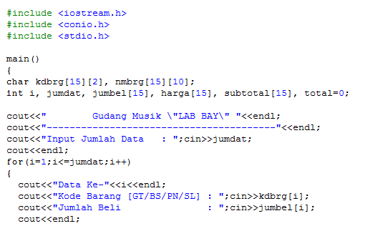
[15] → jangkauan untuk array

Slide 4
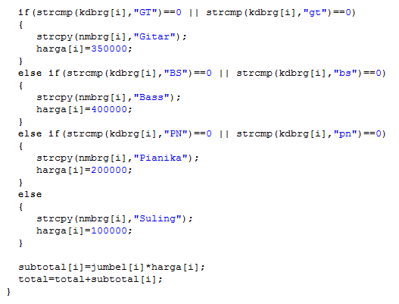

Slide 5
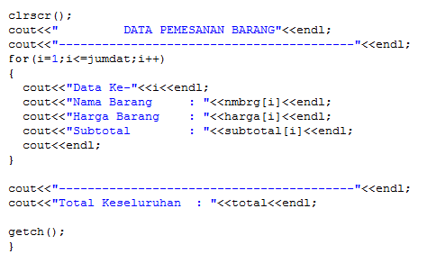

Slide 6
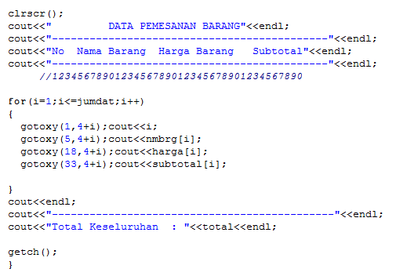
Membuat tampilan output perkolom (gunakan perintah GOTOXY)

Slide 7
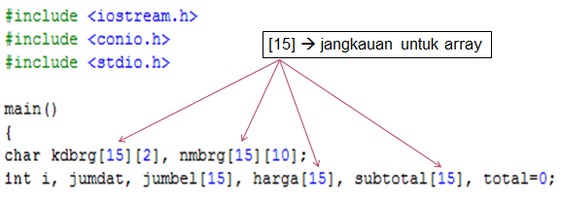
Catatan :
Deklarasikan setiap data yang berulang dengan memberikan jangkauan untuk array.
Contoh :
total=0 → memberikan nilai awal u/ perhitungan
Subtotal, bahwa total itu nilai awalny adalah nol

Slide 8
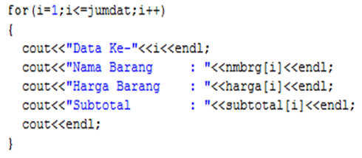
Setiap data yg berulang, berada didalam for dan diikuti nama array disetiap variabel (nama array bebas yang penting konsisten, disini saya gunakan i )
Contoh :
Nama array

Slide 9

Masih SEMANGAT..???
Mari Kita Lanjutkan LATIHAN
berikutnya

Slide 10
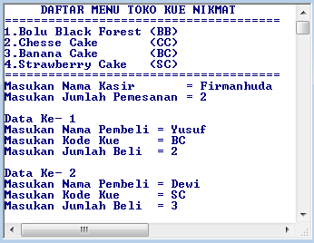
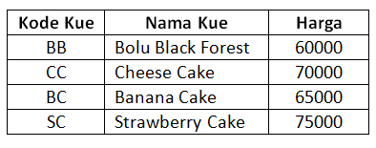
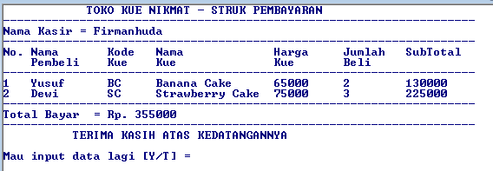
LATIHAN :
TAMPILAN INPUT
TAMPILAN OUTPUT

Slide 11
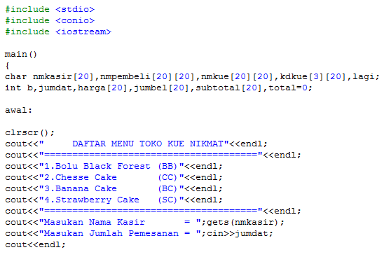

Slide 12
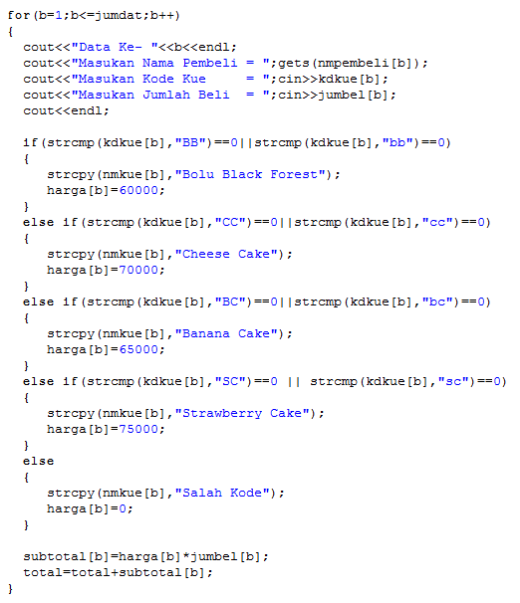

Slide 13
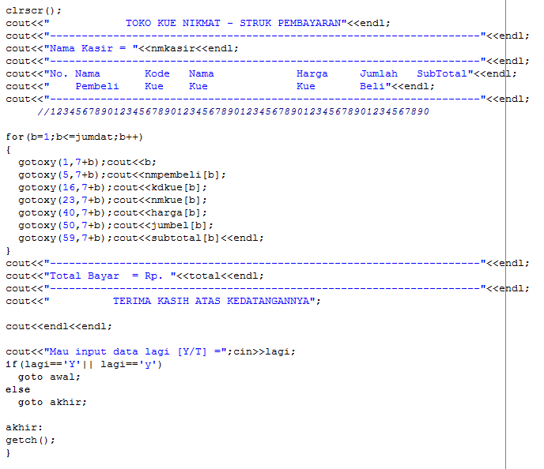

Slide 14
Terus Latihan dan Pahami..!!
“BISA” itu bukan karena
JAGO tetapi karena banyak
LATIHAN dan LATIHAN
Tetap SEMANGAT..!!!

